Slide 1
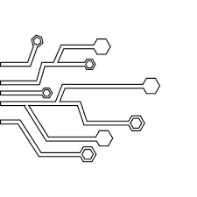
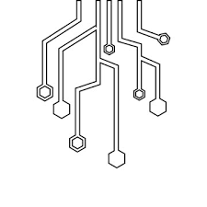

Trabajo Final de Español: Industria 4.0
Luiza Custódio Freitas
Itumbiara, 2023.

Slide 2
Sumário
Introdución;
Contexto histórico;
Tecnologías de la Industria 4.0;
Fábricas inteligentes;
Ventajas y desventajas;
Ingeniería de control y automatización;
Niveles de la automatización industrial;
Conclusión;
Referencias.

Slide 3
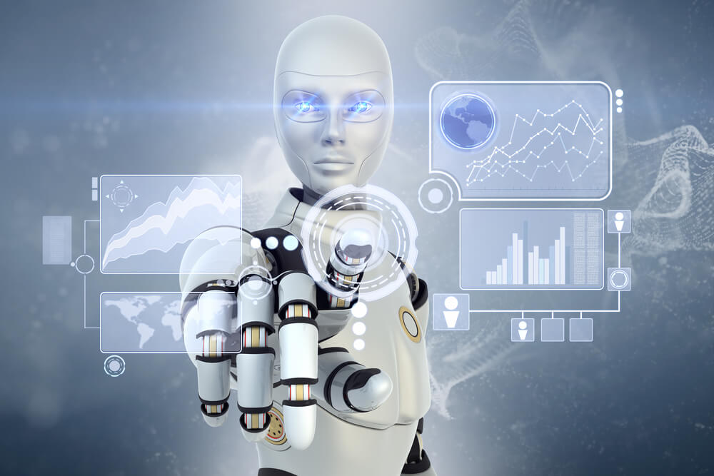
Introdución
Los avances tecnológicos configuran importantes ciclos, hitos históricos en la evolución de las cadenas productivas y el comportamiento del consumidor;
Aparición de la máquina de vapor, el uso de la electricidad y las tecnologías de la información;
4° Revolución Industrial y su conjunto de tecnologías en los campos de la inteligencia artificial, la robótica, el internet de las cosas, la impresión 3D, la nanotecnología, la biotecnología y la ciencia de los materiales.
Este tipo de industria se caracteriza especialmente por la descentralización del control de los procesos productivos.
Productividad, mayor volumen, menor tiempo en la producción masiva de bienes de consumo, eficiencia y rapidez.

Slide 4
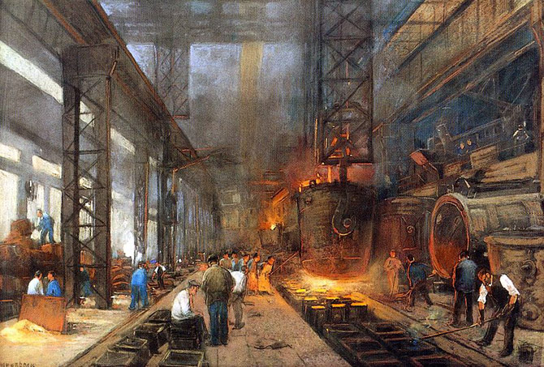
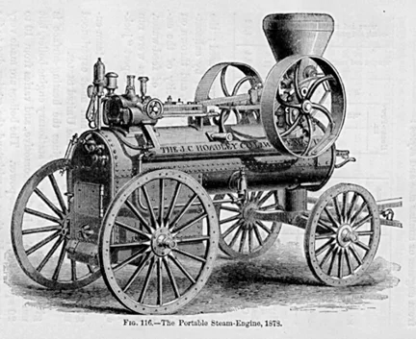
Contexto Histórico
Primera revolución industrial: producción en masa gracias a la fuerza del agua y del vapor (a partir de finales del siglo XVIII, en Gran Bretaña).

Slide 5
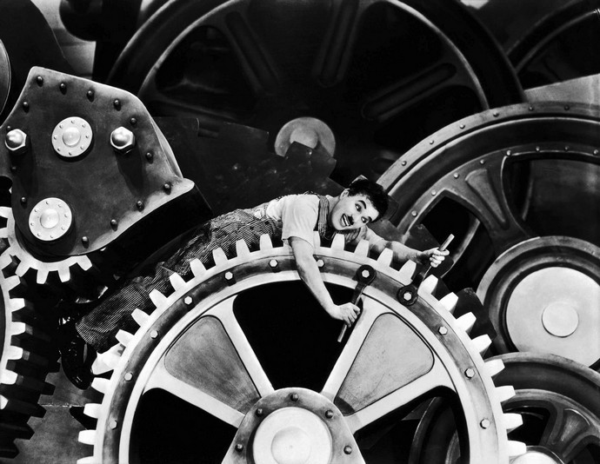
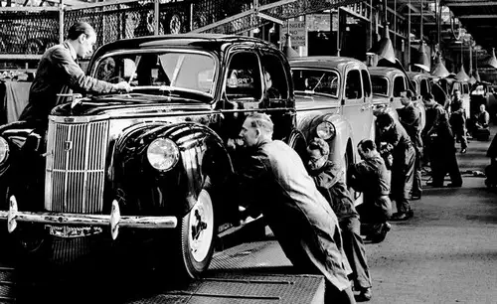
Contexto Histórico
Segunda revolución industrial: cadenas de montaje, el uso de petróleo, gas y energía eléctrica.

Slide 6
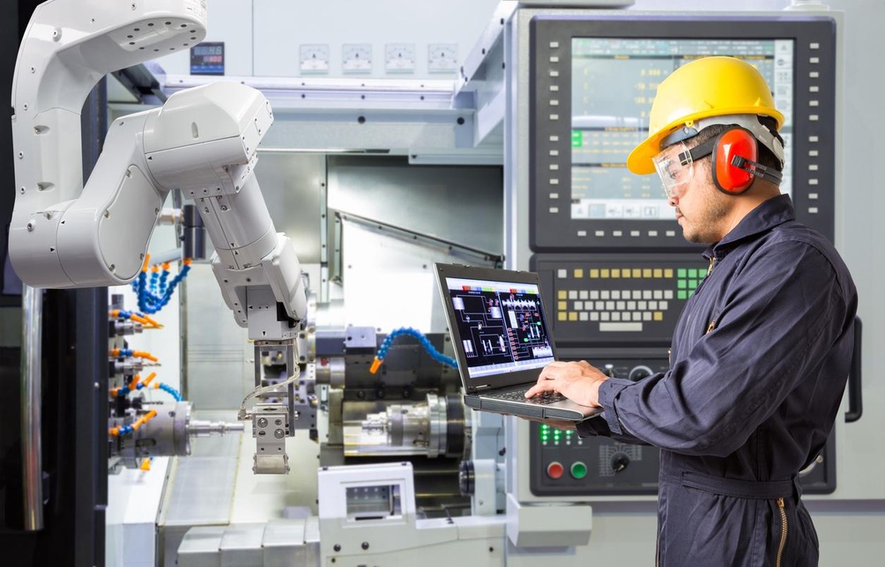
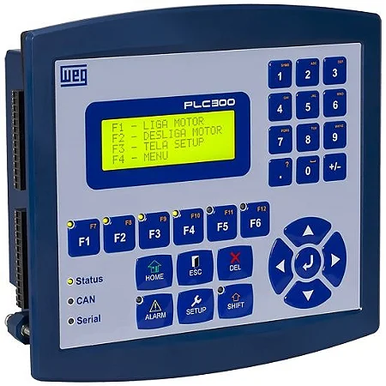
Contexto Histórico
Tercera revolución industrial: sistemas informáticos, las telecomunicaciones avanzadas y el análisis de datos.

Slide 7

Contexto Histórico
Cuarta revolución industrial: automatización y el uso de máquinas y fábricas inteligentes.

Slide 8
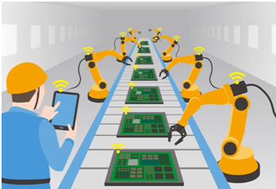
Tecnologías:
internet de las cosas
El Internet de las cosas (IdC) describe objetos físicos (o grupos de estos) con sensores, capacidad de procesamiento, software y otras que se conectan e intercambian datos con otros dispositivos y sistemas a través de internet.
Sensores con una dirección IP que permite la conexión de dichas máquinas a otros dispositivos habilitados para la web.
Recopilación, el análisis y el intercambio de grandes cantidades de datos.

Slide 9

Tecnologías:
cloud computing
Conectividad e integración de la ingeniería, la cadena de suministro, la producción, las ventas, la distribución y el servicio. Almacenamiento y procesamiento de datos.
Procesar la gran cantidad de datos que se suelen almacenar y analizar de forma más eficiente y rentable.

Slide 10
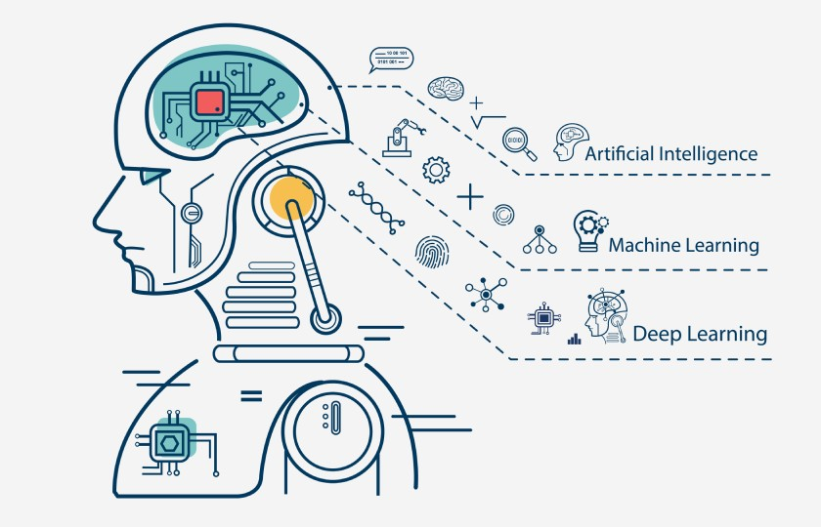
Tecnologías:
IA y machine learning
Proporcionan visibilidad, previsibilidad y automatización de las operaciones y los procesos empresariales.
Mantenimiento predictivo basado en algoritmos de aprendizaje automático.

Slide 11
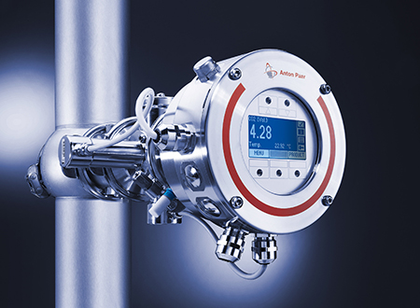
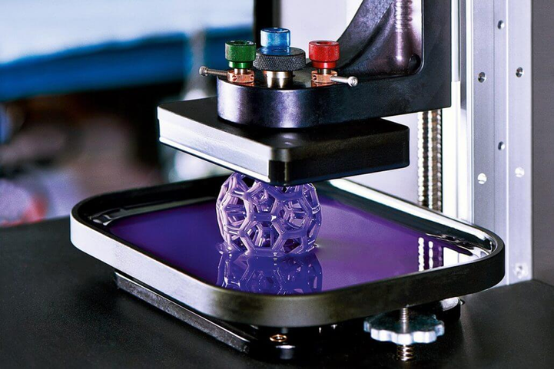
Fábricas inteligentes
Sensores integrados y maquinaria interconectada
Personalización en masa
El análisis de datos puede ayudar a los fabricantes a investigar tendencias históricas, identificar patrones y tomar mejores decisiones.
Mediante el uso de aplicaciones avanzadas de software de simulación, nuevos materiales y tecnologías como la impresión 3D, los fabricantes pueden producir fácilmente pequeños lotes de artículos personalizados para clientes concretos.

Slide 12
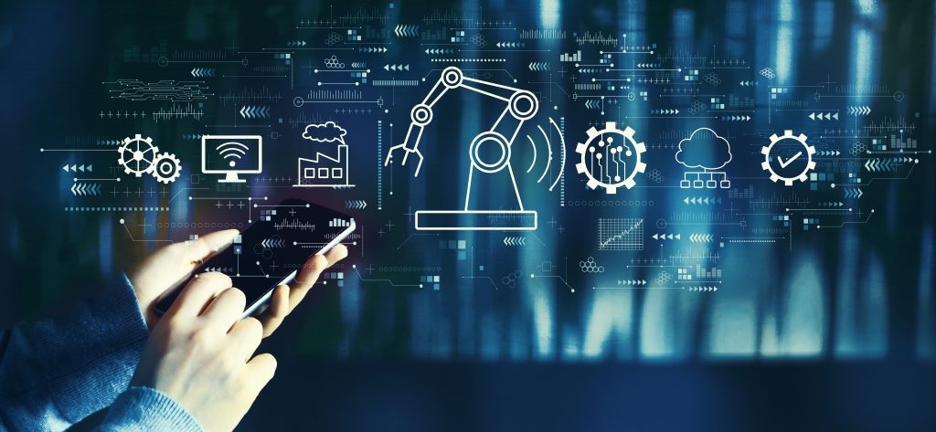
Aumento de la productividad
Ventajas de la Industria 4.0
Actividades más estratégicas, que realmente agreguen valor a los resultados y sean consistentes con los objetivos del negocio.
Eficiencia
Los recursos del negocio se utilizan de forma más inteligente, además de ganar agilidad y reducir los errores en la ejecución de los procesos.
Reduz costos y mejora los resultados
Las máquinas son más autónomas en la ejecución de procesos o incluso en la programación de rutinas de mantenimiento.
Transparencia de los procesos
En las fábricas inteligentes, sin embargo, es posible monitorear máquinas y equipos en tiempo real, incluso de forma remota. Por lo tanto, los datos están disponibles para el control de gestión.

Slide 13
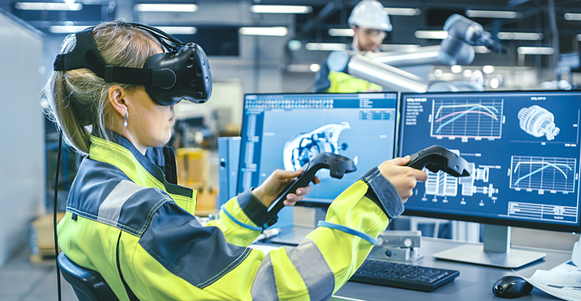
Mano de obra capacitada
Encontrar empleados que adopten Internet de las cosas (IoT) y otras tecnologías puede ser un desafío, ya que aún son soluciones nuevas en el mercado.
Desventajas de la Industria 4.0
Desempleo
Cantidad de profesionales con conocimientos obsoletos, que no se han actualizado a los cambios que trae consigo la Industria 4.0.
Problemas de seguridad
Con cada nuevo punto de acceso, surge una nueva vulnerabilidad y aquí es donde las organizaciones deben asegurarse de que los protocolos de seguridad sean adecuados.
Ciberataques
Las personas malintencionadas también pueden adoptar la tecnología con la intención de dañar a las organizaciones y otras personas.

Slide 14
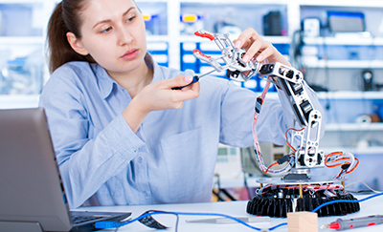
Ingeniería de Control y Automatización
Ahora se requieren muchos más conocimientos y habilidades para mantener este complejo universo funcionando correctamente.
El ingeniero de control y automatización es el profesional responsable de planificar, desarrollar y operar estas máquinas, así como los sistemas que las automatizan.
Puede adaptar el software a las exigencias y rutinas del segmento en el que actuará. Así, él es quien pensará en soluciones para aumentar la productividad y reducir costos. El rol del profesional es diseñar máquinas, equipos, componentes robóticos, sistemas de integración y sistemas de automatización industrial, desarrollar software, instalar y programar máquinas, además de realizar el mantenimiento de estos equipos.

Slide 15
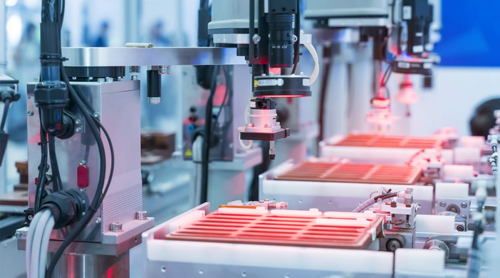
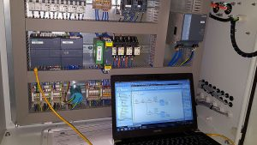
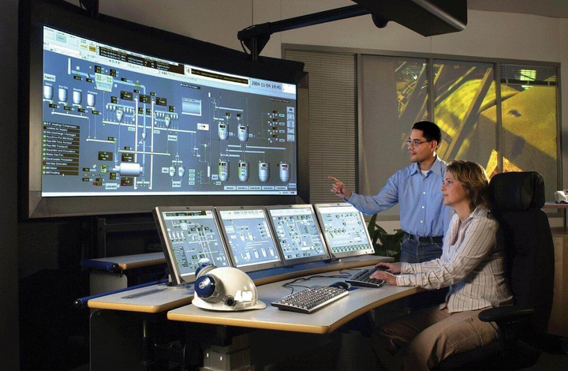
Niveles de la Automatización Industrial
Nivel operativo o de campo
Nivel de control
Nivel de supervisión
Los equipos terminales de datos como sensores, actuadores, temporizadores, contadores están conectados a un PLC y toda la maquinaria y equipo disponible para la producción
Este nivel tiene el objetivo de controlar procesos secuenciales por medio de computadoras especializadas como los PLC, que reciben señales de entrada y salida, funcionando en una CPU y memoria que procesa la información cargada en el software.
También llamado nivel de supervisión o SCADA, su función es la representación gráfica de los niveles anteriores por medio de paneles o pantallas conocidas como HMI.

Slide 16
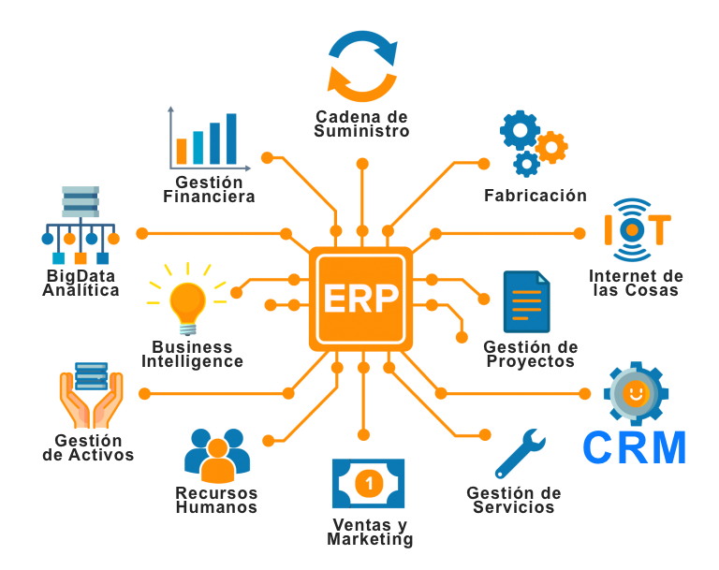
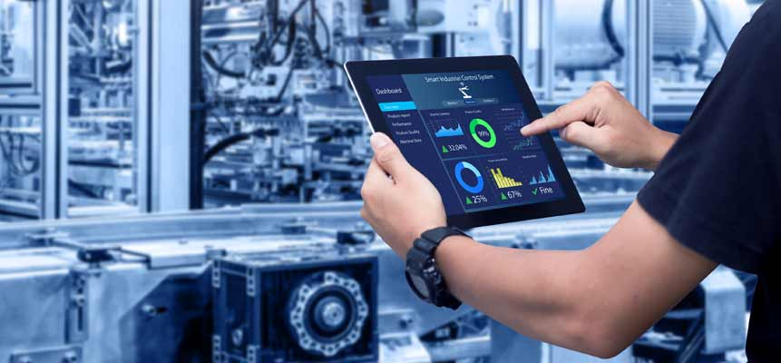
Niveles de la Automatización Industrial
Nivel de integración
Nivel gerencial
En este nivel se encuentran los sistemas integradores, así como un PLC controla el proceso de un equipo en particular, un sistema MES (manufactura y ejecución del sistema) se encarga de controlar y supervisar la producción total de toda una planta.
En la cúspide de la pirámide se encuentran los sistemas integrales. Sistemas ERP (Enterprise Resource Planning) sistema o software empresarial que controla los recursos de la organización para una mejor planificación.

Slide 17
Conclusión
La Industria 4.0 se caracteriza por la creciente automatización y el uso de máquinas y fábricas inteligentes y se trata de personalizar en masa.
Los fabricantes están incorporando nuevas tecnologías como el internet de las cosas (IoT), análisis y cloud computing, IA y machine learning.
Con toda esta tecnología implementada dentro de las industrias, hay algunos desafíos, como la dificuldad en encontrarse mano de obra capacitada y problemas de seguridad. Pero la industria 4.0 proporciona varios beneficios, como el aumento de la productividad, una mayor eficiencia operativa, mejores indicadores de desempeño del negocio, las máquinas más autónomas reducen costos, generan ahorros y mejoran los resultados.

Slide 18
Conclusión
Para hacer posible tanta implementación tecnológica es necesario mucho estudio y trabajo por parte de algunos profesionales, este es el caso de los ingenieros de control y automatización.
Además, durante el desarrollo se pudo observar que la automatización de una industria no se da de cualquier manera, sino en 5 niveles: operativo, control, supervisión, integración y gerencial.
En general, se puede decir que la industria 4.0 es la revolución actual de la maquinaria en las fábricas y tiende a mejorar cada vez más, siendo de gran valor e importancia para la sociedad y el futuro del mundo tecnológico.

Slide 19
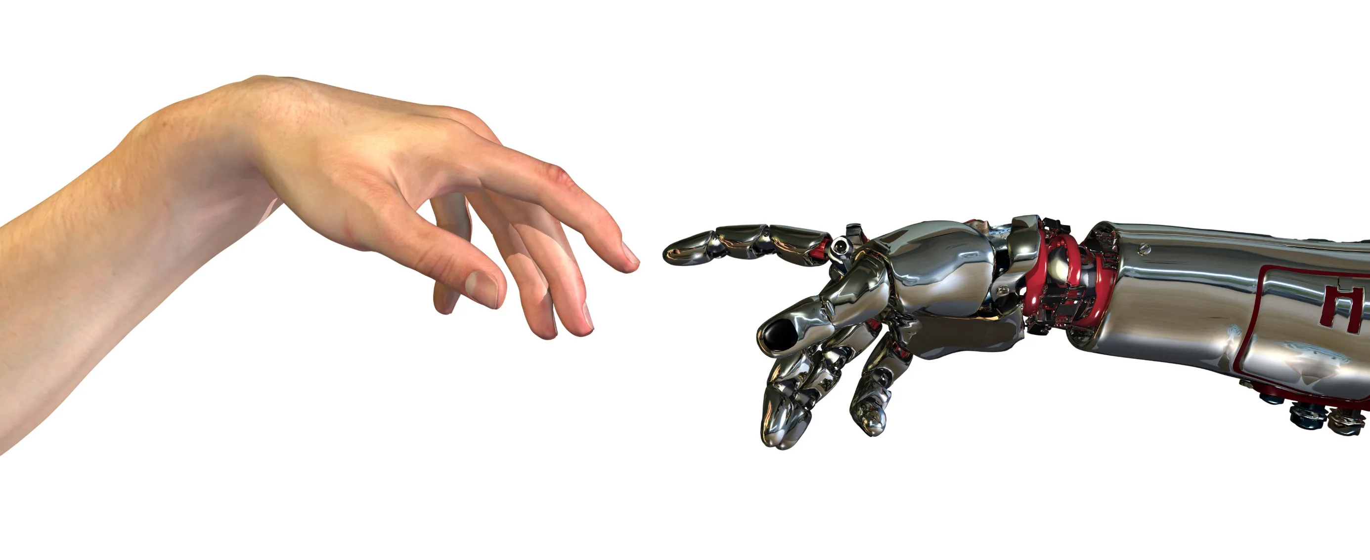
Dudas?

Slide 20
Referencias
IBM. “¿Qué es la Industria 4.0?”. Disponible en <https://www.ibm.com/es-es/topics/industry-4-0>. Acceso en febrero 2023.
PETRONAS INOVAÇÃO INDUSTRIAL. “Una reflexión sobre las ventajas y desventajas de la industria 4.0: ¿qué cambiará?”. Disponible en <https://inovacaoindustrial.com.br/vantagens-e-desvantagens-da-industria-4-0/>. Acceso en febrero de 2023.
INDUSTRIA 4.0. “¿QUÉ HACEN LOS PROFESIONALES FORMADOS EN INGENIERÍA DE CONTROL Y AUTOMATIZACIÓN?”. Disponible en <https://industrial4-0.com.br/o-que-faz-o-profissional-formado-em-engenharia-de-controle-e-automacao/>. Acceso en junio 2023.
QUERO AUTOMATION. “LOS 5 NIVELES DE AUTOMATIZACIÓN INDUSTRIAL”. Disponible en <https://www.queroautomation.com/los-5-niveles-de-la-automatizacion-industrial/>. Acceso en junio de 2023.

